Slide 1

División y Conquista (Avanzada)
Teoría de Algoritmos

Slide 2

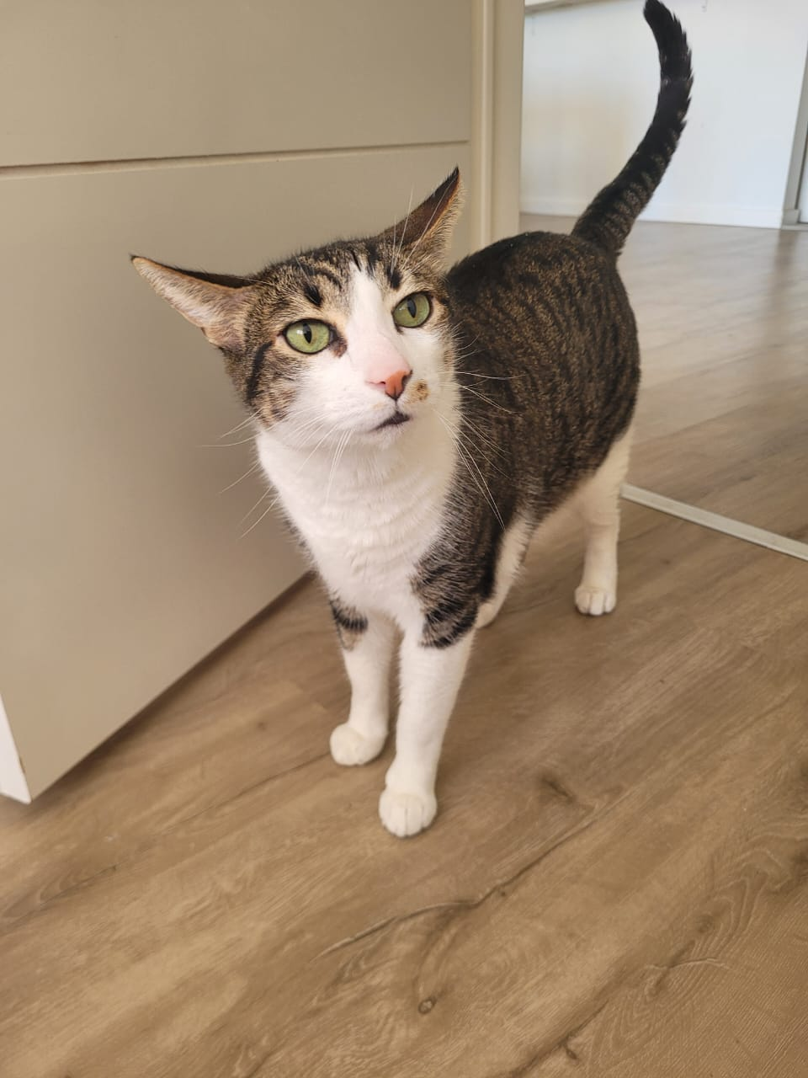
Primera clase posta posta, pero… ¿no falta algo?
FOTOS
DE
MICHIS

Slide 3
Antes de arrancar
¿Qué ondis el tp0?
¿Hicieron el D&C 03?

Slide 4
Agenda
Técnicas de Diseño
Repaso de D&C y TM
Ejercicios más avanzados
Multiplicación de enteros grandes
Extremos de polígonos
Multiplicación de matrices
Puntos cercanos en un plano
Ejercicio de examen
Conteo de inversiones

Slide 5
Técnicas de Diseño

Slide 6
¿Qué son?
Notes:
Son otro tipo de algoritmos, técnicas que suelen utilizarse para resolver ciertos tipos de problemas en particular. En general, si el problema tiene ciertas características, uno sabe que puede utilizar uno u otro. D&C es un tipo de técnica.

Slide 7
Repaso D&C

Slide 8
División y Conquista
Técnica de diseño en la que:
Dividimos el problema en subproblemas
Resolvemos cada subproblema recursivamente (*)
Combinamos las soluciones a cada subproblema.
Siempre, para analizar la complejidad debemos analizar la ecuación de recurrencia que representa al algoritmo.

Slide 9
Ejemplos de Algoritmos
Búsqueda Binaria (fundamentos)
Mergesort y Quicksort
Otros algoritmos de dificultad similar
Árboles

Slide 10
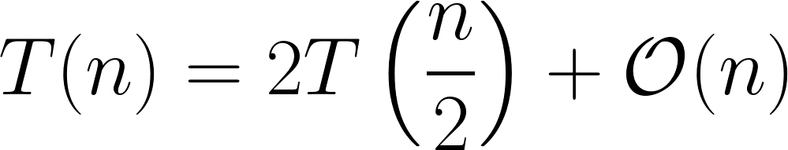
Ejemplo con Mergesort
def mergesort(arr):
if len(arr) <= 1:
return arr
medio = len(arr) / 2
izq = mergesort(arr[:medio])
der = mergesort(arr[medio:])
return intercalar_ordenado(izq, der)

Slide 11

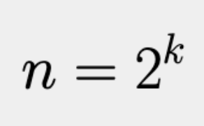
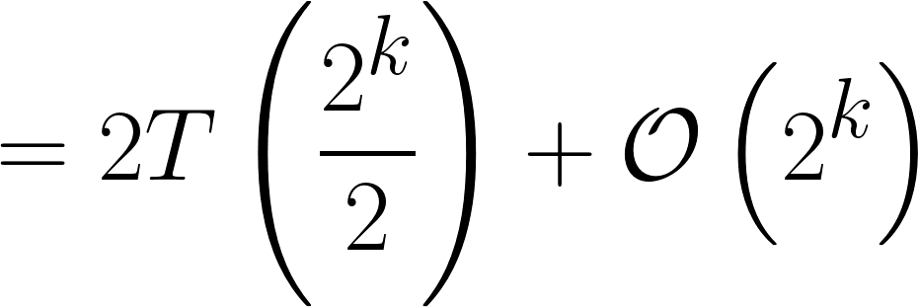
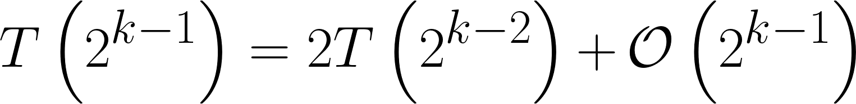
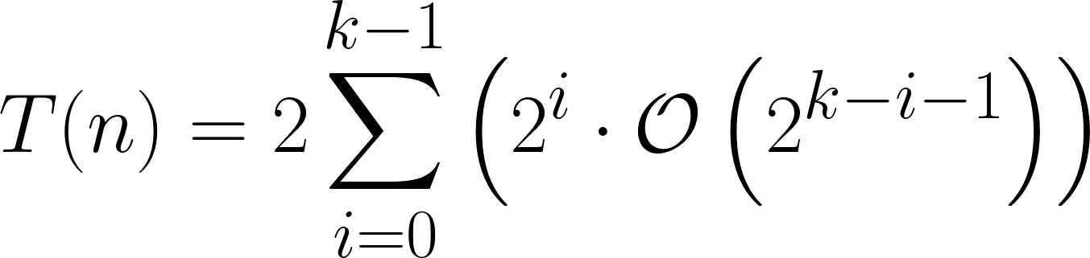
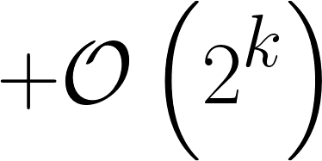
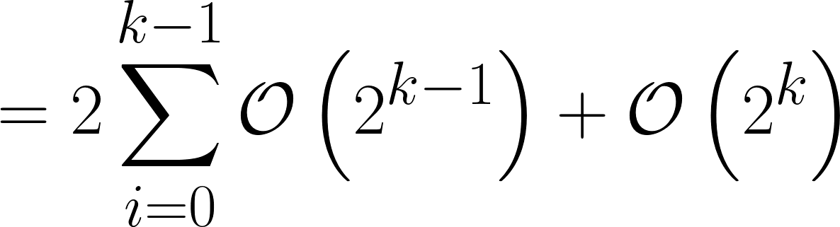
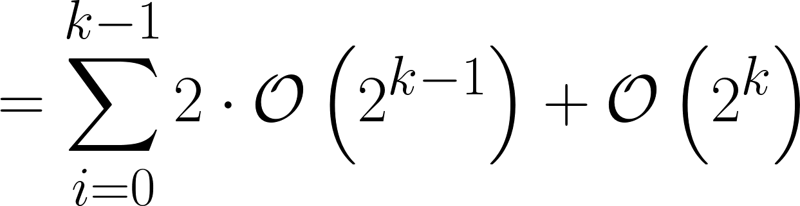
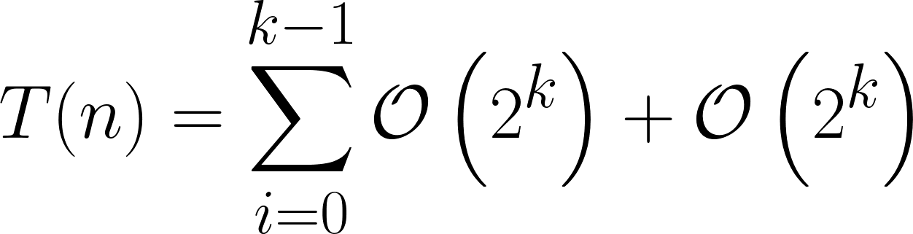
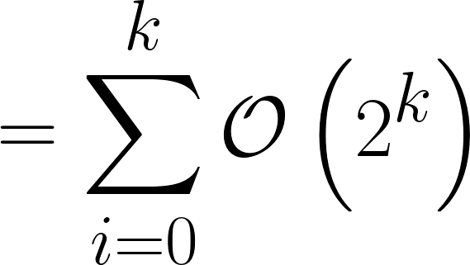
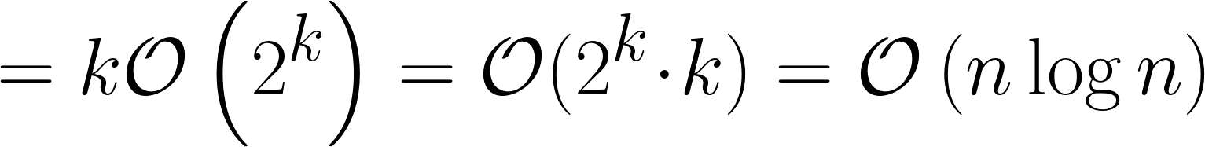
Resolución analítica
Suponiendo
War flashbacks de algoritmos

Slide 12

Teorema Maestro

Slide 13
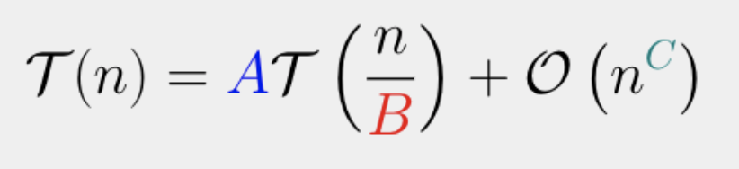
Teorema Maestro
Si tenemos un algoritmo cuya ecuación de recurrencia es:
A: cantidad de llamados recursivos
B: proporción del tamaño original con el que llamamos recursivamente
𝒪(n^{C}): el costo de partir y juntar (todo lo que no son llamados recursivos)

Slide 14
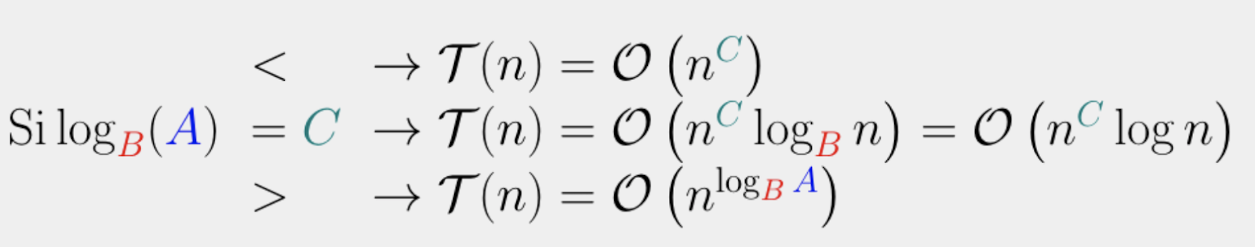
Teorema Maestro
Si tenemos un algoritmo cuya ecuación de recurrencia es:

Slide 15
Condiciones para aplicar el teorema
A es natural
B es real mayor a 1, y es constante (siempre el mismo)
El caso base es constante

Slide 16
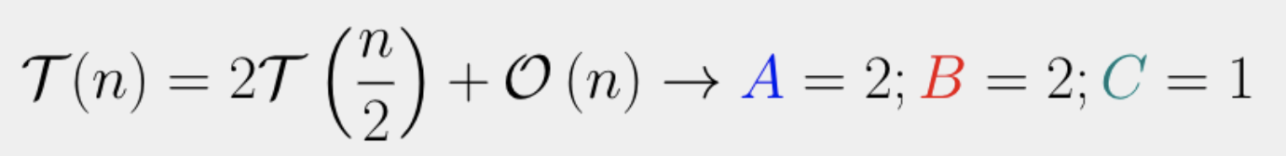
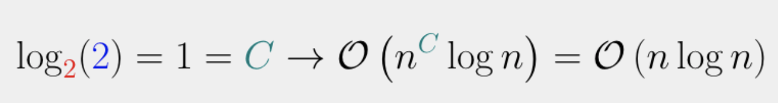
Ejemplo con Mergesort

Slide 17
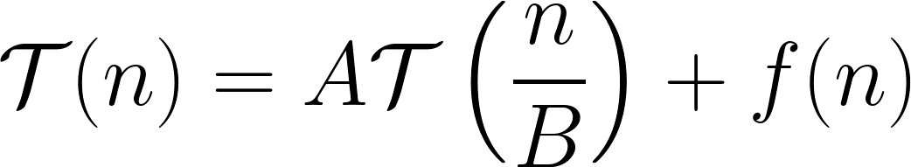
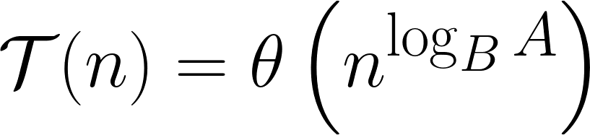
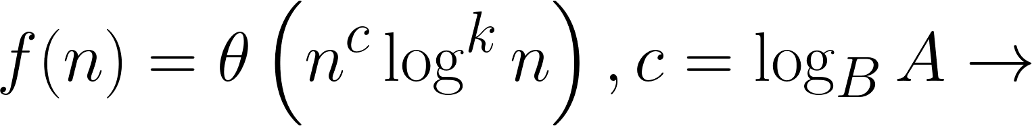
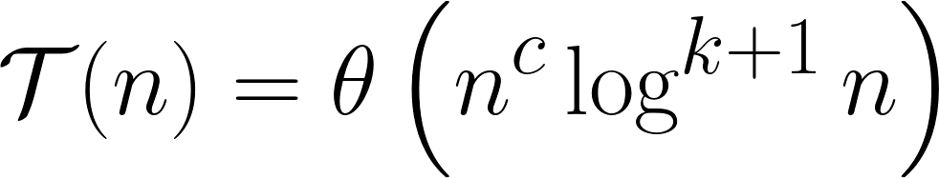
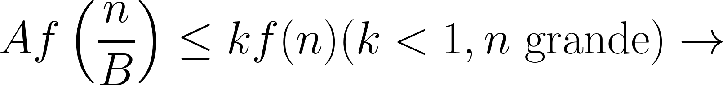
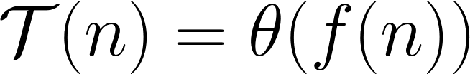
Teorema Maestro general
A y B lo mismo de antes, f(n) siendo el costo de partir y juntar los resultados.

Slide 18
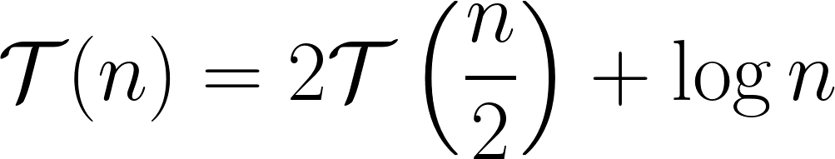
Ejemplo
log_{B}A = 1
1er caso → f(n) = O(n) → C = log_{B}A → no aplica
2do caso → f(n) = ϴ(n⁰log¹n), c = 0 != log_{B}A → no aplica
3er caso → f(n) = Ω(1) → c = 0 → no aplica
¿Cagamos?
No!
1er caso → f(c) = O(n^{0,1}) → C < log_{B}A → T(n) = ϴ(n)

Slide 19
Pero…
Si D&C es una técnica de diseño… y técnicas de diseño es un tema de TDA… ¿por qué lo vemos en Algoritmos?

Slide 20
Problemas avanzados de D&C

Slide 21
Problema I: Multiplicación de números muy grandes
Cuando multiplicamos dos enteros de largos m y n, ¿Cómo es el algoritmo? ¿cuánto tiempo consume?
¿Hay alguna forma mejor de hacerlo?

Slide 22
Algoritmo de multiplicación de la primaria
Calculamos productos parciales por cada dígito, vamos multiplicando por la base (10) y luego sumamos.
Agarramos cada m dígito y lo multiplicamos contra los n dígitos, y luego sumamos los n resultados parciales → O(m x n)
¿Son necesarios todos los resultados parciales?
1 2 3 4 x_ 5 6
7 4 0 4 6 1 7 0|0

Slide 23
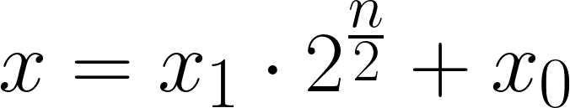
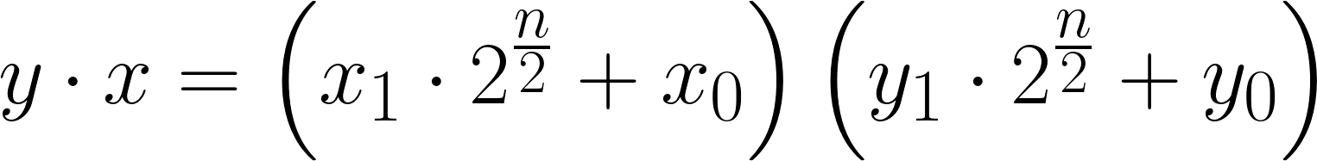
Un algoritmo mejor
Escribimos la multiplicación como si estuviéramos trabajando en base 2, y separamos en primera mitad y segunda mitad:
obtener la mitad 0 es hacer un & contra 2^{n/2}-1, la mitad 1 es hacer n/2 shift rights
= abcdefgh = efgh
= abcd
Entonces:
Ahí podemos ver que hay 4 multiplicaciones de las subpartes.
Entonces tenemos: T(n) = 4 T(n/2) + O(n) → O(n²)
Separar es lo dicho antes, juntar es multiplicar por 2^algo (#algo shift lefts) y hacer sumas → O(algo) → O(n)

Slide 24

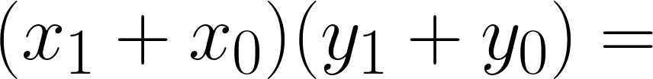
O sea, más complicado y no mejora nada
Ahora.. si en vez de tener 4 llamados recursivos tuviéramos 3 🤔
Veamos lo siguiente:
En una sola multiplicación calculamos dos términos 😎
aunque sumamos de más los otros términos, que podemos calcular para restar.

Slide 25

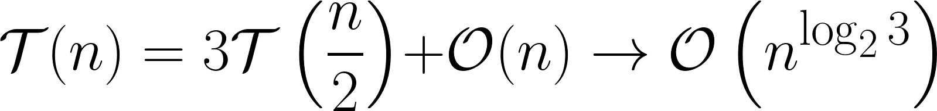
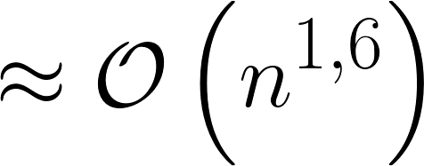
El algoritmo → Karatsuba-Offman
def multiplicaciónBigInt(x, y):
si largo de x e y son pequeños, devolvemos x*y, sino:
x = x₁ 2^{n/2} + x₀
y = y₁ 2^{n/2} + y₀
p = multiplicaciónBigInt(x₁ + x₀, y₁ + y₀)
x₀y₀ = multiplicaciónBigInt(x₀, y₀)
x₁y₁ = multiplicaciónBigInt(x₁, y₁)
return x₁y₁ 2^{n} + (p - x₁y₁ - x₀y₀) 2^{n/2} + x₀y₀

Slide 26
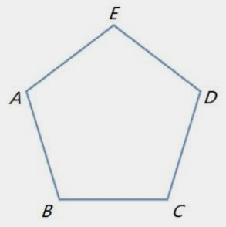
Problema II: Obtener extremo de un polígono
Tenemos n vértices V = (V₀, V₁, …, V_{n-1}), dispuestos en sentido antihorario.
Problema: obtener el vértice extremo (ej máximo) respecto a un eje (u)
¿Para qué sirve? → Ejemplo, teoría de juegos; para representaciones de imágenes; para algoritmos geométricos.

Slide 27
¿Algoritmo sencillo?
Notes:
Por fuerza bruta calcular distancia, obteniendo la proyección.
Luego ver el máximo → O(n)

Slide 28

¿Lo podemos hacer mejor?
Si, pero tiene que ser convexo.
Que para todo segmento L el polígono sea Monotónico.
Que no lo corte más de 2 veces
Equivalente a que los ángulos interiores <= 180 grad

Slide 29
Empezamos a resolver
Tenemos e_{i} al segmento que va de v_{i} a v_{i+1}, y ev_{i} = v_{i+1} - v_{i}
Lo más importante es "el sentido respecto a la proyección" que tiene cada vector.
Supongamos que el máximo está entre los vértices A y B, vemos en el dibujo cómo tenemos el segmento [A, B], y obtenemos el vértice C, del medio.

Slide 30
Ahora tenemos que analizar ev_{a} y ev_{c}
Dibujemos

Slide 31
Algoritmo
Empezamos con A = 0 y B = n-1, C = n/2.
Si tenemos 2 vértices/puntos, comparemos a mano.
Aplicamos la lógica de partir.
Como partimos a la mitad, nos quedamos con una sóla, y luego sólo comparo → símil búsqueda binaria → T(n) = T(n/2) + O(1) → T(n) = O(log n)

Slide 32
Problema III: Buscando puntos más cercanos en 2 dimensiones
Dado n puntos en un plano, buscar la pareja que se encuentre más cercana.
Algoritmo sencillo: ver todas las distancias → O(n²)
¿Podemos hacerlo mejor?
Si no pudiéramos, ¿por qué hablaríamos de eso acá?

Slide 33
Resolviendo el problema con D&C
Asumimos que ningún par de puntos tienen misma coordenada x o y.
¿Cómo resolveríamos el problema si fuera de una sóla dimensión?
Esto, por mala suerte, no resuelve el problema en 2 dimensiones… pero podemos usar nociones de Mergesort para resolverlo!
Vamos a buscar la pareja más cercana del lado izquierdo, luego otra del lado derecho, y luego en tiempo lineal buscar los más cercanos → O(n log n).
(Ese último paso lineal no es sencillo de definir)

Slide 34
Dibujemos un poco

Slide 35
Algoritmo
def closest_pairs(P):
Construimos px y py (O(n log n))
p0, p1 = closest_pairs_rec(px, py)
return p0, p1

Slide 36
Algoritmo
def closest_pairs_rec(px, py):
if len(px) <= 3: return el mínimo de comparar cada punto
Construir Qx, Qy, Rx, Ry (O(n))
q0, q1 = closest_pairs_rec(Qx, Qy)
r0, r1 = closest_pairs_rec(Rx, Ry)
d = min(dist(q0, q1), dist(r0, r1))
x* = máxima coordenada x de Qx
S = puntos de P que están a distancia <= d de la recta x = x*
Construir Sy (O(n))
por cada punto s de Sy computar distancia contra los siguientes 15 puntos
quedarse con s y s' que minimizan esa distancia
if dist(s, s') < d: return s, s'
elif dist(q0, q1) < dist(r0, r1): return q0, q1
else: return r0, r1

Slide 37
Complejidad
O(n log n)

Slide 38
Problema IV: Multiplicación de matrices
Un algoritmo sencillo para multiplicar matrices consume O(n³)
Vamos a mejorar esto usando D&C.

Slide 39
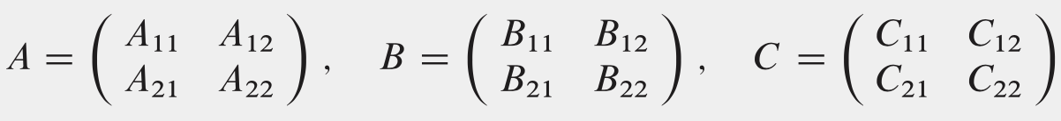
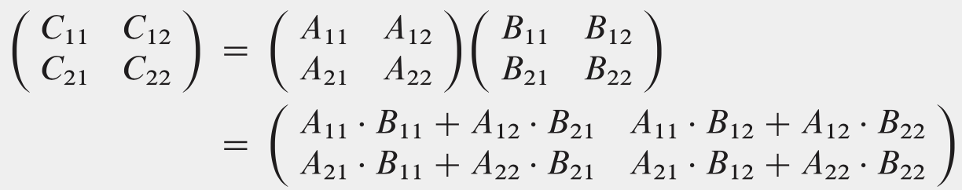
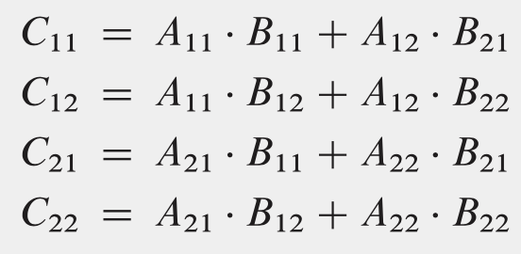
Primera idea
Podemos dividir a cada matriz de n x n en 4 submatrices de n/2 x n/2 (por simplicidad asumimos n potencia de 2).

Slide 40
Aplicando D&C
def multiplicacion_matrices(A, B, C, n):
if n == 1:
c₁₁ += a₁₁ + b₁₁
return
particionamos A, B y C en matrices de n/2 x n/2
multiplicacion_matrices(A₁₁, B₁₁, C₁₁, n/2)
multiplicacion_matrices(A₁₁, B₁₂, C₁₂, n/2)
multiplicacion_matrices(A₂₁, B₁₁, C₂₁, n/2)
multiplicacion_matrices(A₂₁, B₁₂, C₂₂, n/2)
multiplicacion_matrices(A₁₂, B₂₁, C₁₁, n/2)
multiplicacion_matrices(A₁₂, B₂₂, C₁₂, n/2)
multiplicacion_matrices(A₂₂, B₂₁, C₂₁, n/2)
multiplicacion_matrices(A₂₂, B₂₂, C₂₂, n/2)

Slide 41
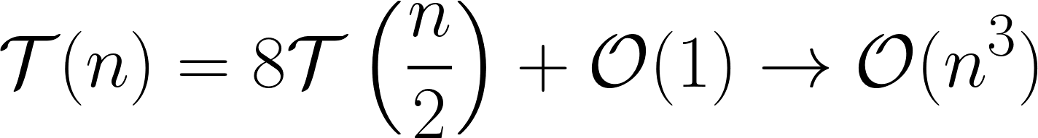

¿Complejidad?
Haciendo las particiones trabajando con índices/punteros/slices (go)

Slide 42
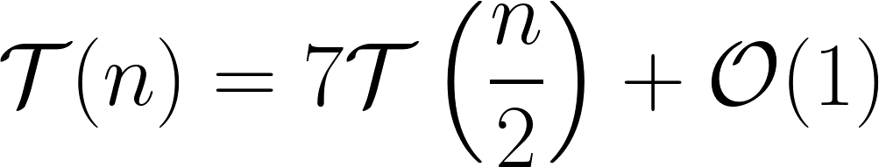
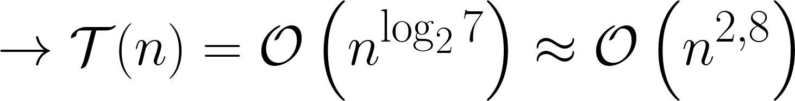
Algoritmo de Strassen
En vez de hacer 8 llamados recursivos, hacemos 7. Haciendo algo similar a Karatsuba-Offman para multiplicar números grandes.

Slide 43
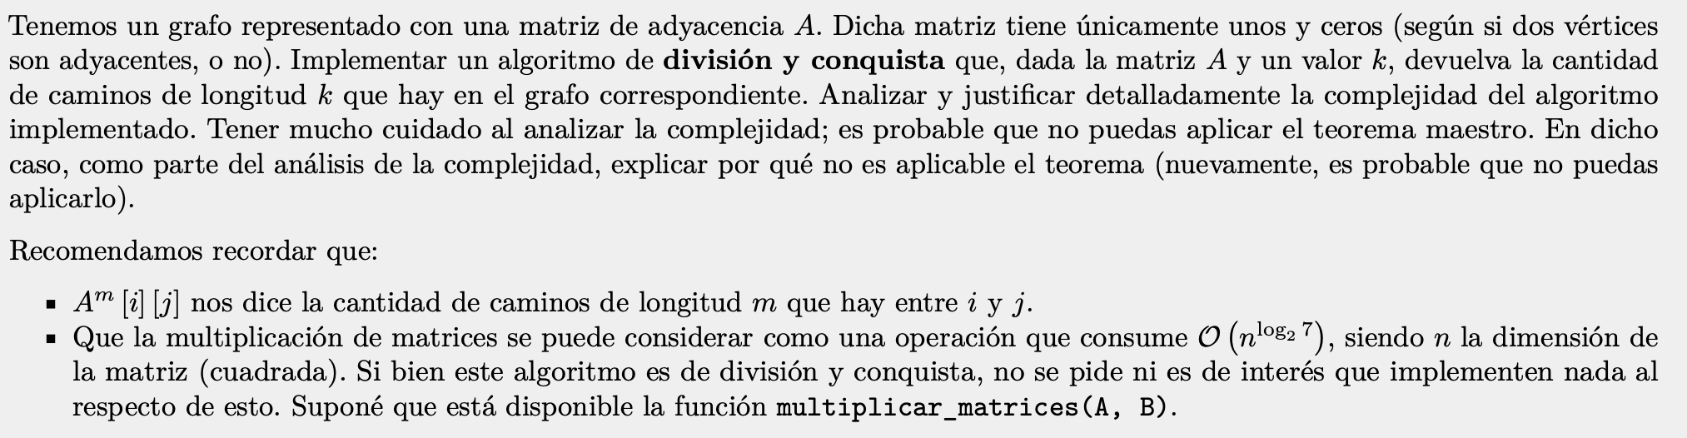
Problema V: problema de parcial
¿Qué tenemos que hacer en sí?

Slide 44
Desglocemos
¿Qué significa A^{k}?
Si tenemos A^{k}, ¿qué tendríamos que hacer?
Entonces, eso sería fácil… tenemos que conseguir A^{k}
Pensemos una forma muy fácil (sin D&C)

Slide 45
A lo bruto
def potenciar(A, k):
resultado = A
for i in range(1, k):
resultado = multiplicar_matrices(resultado, A)
return resultado
¿Complejidad?

Slide 46
Pensemos en propiedades de la potencia (ejercicio básico que seguramente vieron)
A^{m} = A^{m/2*2} = (A^{m/2})² = (A^{m/2}) * (A^{m/2})
Entonces si calculamos A^{m/2} ¿no se simplifica?
Pensemos en un número. ¿Cuánto nos costaría?
Apliquemos una lógica igual!

Slide 47
Ahora por D&C
def potenciar(A, k):
if k == 0:
return A
potmitad = potenciar(A, k//2)
resultado = multiplicar_matrices(potmitad, potmitad)
if k % 2 != 0:
resultado = multiplicar_matrices(resultado, A)
return resultado
¿Y la complejidad?

Slide 48
Como siempre, ecuación de recurrencia
T(n) = …? Cuéntenme
T(n) = T(n/2) + O(n^{2.8…})???
T(n) = T(k?/2) + O(n^{2.8…})???
T(k, n) = T(k/2) + O(n^{2.8…})
Y ahora… de qué nos disfrasamos?
No podemos aplicar el TM (no tenemos una sola variable, el caso base no es constante). Qué nos queda?
Tengo malas noticias: el cerebro.

Slide 49
¿Qué hacemos?
¿Cuántos llamados recursivos va a haber? Pensemos si la matriz fuera de tamaño constante y pequeñito:
T(k, n) = T(k/2) + O(1) → ?
Sería logarítmico. Tengo logarítmica cantidad de llamados recursivos.
Volviendo al caso con n: en cada uno de esos llamados, ¿cuánto consumo?
Entonces la complejidad queda….
T(n) = O(n^{2.8…} log k)

Slide 50
Pará, pará, momento… por qué no aplicaba eso antes?
T(n) = T(n/2) + O(n) → ¿O(n log n)?
No! T(n) = O(n), pero ¿por qué?

Slide 51
Problema VI: Conteo de Inversiones
Tengo un conjunto de n elementos + 2 arreglos/listas ordenados por diferentes criterios (A y B).
→ Dar una medida de semejanza entre dichas listas.

Slide 52
Agarramos la pala (I)
Nombramos los elementos en A con 1, 2, …, n, y B como correspondiente a eso.
¿Qué tan diferente está el orden B (de forma ascendente) respecto al A?
Pregunta: ¿Qué pasa si b_{i} < b_{i+1} para todo i?

Slide 53
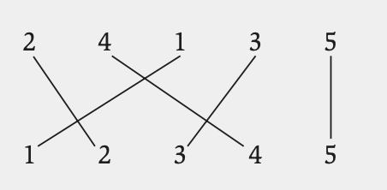
Inversiones
Dos elementos están invertidos si b_{i} > b_{j} (con i < j).
¿Algoritmo sencillo para contar inversiones?
¿Se puede hacer mejor?

Slide 54
Idea… Mergesort
Pensemos en MergeSort
Visualicemos MergeSort
Visualicemos fuerte MergeSort
Pidámosle al Universo un MergeSort
¿Tienen MergeSort en la cabeza?
Si "no hubiera desorden", ¿qué pasaría en la etapa de merge?
¿Si tuviéramos el arreglo… 1, 3, 4, 2, 5, 6?
¿Cómo sería nuestro caso base?

Slide 55
Apliquemos al ejemplo original
[2, 4, 1, 3, 5]

Slide 56
Mergesort+Conteo
[6, 8, 7, 2, 1, 5, 3, 4]

Slide 57
Mergesort+Conteo
[6, 8, 7, 2, 1, 5, 3, 4]

Slide 58
Mergesort+Conteo
[6, 8, 7, 2, 1, 5, 3, 4]
[6, 8, 7, 2] [1, 5, 3, 4]

Slide 59
Mergesort
[6, 8, 7, 2, 1, 5, 3, 4]
[6, 8, 7, 2] [1, 5, 3, 4]

Slide 60
Mergesort
[6, 8, 7, 2, 1, 5, 3, 4]
[6, 8, 7, 2] [1, 5, 3, 4]
[6, 8] [7, 2]

Slide 61
Mergesort
[6, 8, 7, 2, 1, 5, 3, 4]
[6, 8, 7, 2] [1, 5, 3, 4]
[6, 8] [7, 2]

Slide 62
Mergesort
[6, 8, 7, 2, 1, 5, 3, 4]
[6, 8, 7, 2] [1, 5, 3, 4]
[6, 8] [7, 2]
[6] [8]

Slide 63
Mergesort
[6, 8, 7, 2, 1, 5, 3, 4]
[6, 8, 7, 2] [1, 5, 3, 4]
[6, 8][6,8]0 [7, 2]

Slide 64
Mergesort
[6, 8, 7, 2, 1, 5, 3, 4]
[6, 8, 7, 2] [1, 5, 3, 4]
[6, 8][6,8]0 [7, 2]

Slide 65
Mergesort
[6, 8, 7, 2, 1, 5, 3, 4]
[6, 8, 7, 2] [1, 5, 3, 4]
[6, 8][6,8]0 [7, 2]
[7] [2]

Slide 66
Mergesort
[6, 8, 7, 2, 1, 5, 3, 4]
[6, 8, 7, 2] [1, 5, 3, 4]
[6, 8][6,8]0 [7, 2][2, 7]1

Slide 67
Mergesort
[6, 8, 7, 2, 1, 5, 3, 4]
[6, 8, 7, 2][2, 6, 7, 8]4 [1, 5, 3, 4]
[6, 8][6,8]0 [7, 2][2, 7]1

Slide 68
Mergesort
[6, 8, 7, 2, 1, 5, 3, 4]
[6, 8, 7, 2][2, 6, 7, 8]4 [1, 5, 3, 4][1, 3, 4, 5]2

Slide 69
Mergesort
[6, 8, 7, 2, 1, 5, 3, 4][1, 2, 3, 4, 5, 6, 7, 8]
[6, 8, 7, 2][2, 6, 7, 8]4 [1, 5, 3, 4][1, 3, 4, 5]2
¿Cuántas inversiones hay en total?

Slide 70
Mergesort
[6, 8, 7, 2, 1, 5, 3, 4][1, 2, 3, 4, 5, 6, 7, 8]
[6, 8, 7, 2][2, 6, 7, 8]4 [1, 5, 3, 4][1, 3, 4, 5]2
¿Cuántas inversiones hay en total?
4+2+ (4 por el 1, 3 por el 3, 3 por el 4, 3 por el 5) =
19 (el máximo sería 28)

Slide 71
¿Complejidad?

